Slide 1
AVTOMOBILNING BURILUVCHANLIK XUSUSIYATI
Reja:
Avtomobilning buriluvchanligi.
Kuzovning kundalang ogishi.
Boshqariluvchi g’ildiraklarning burilish burchaklari o’rtasidagi bog’lanish.

Slide 2
Avtomobilning buriluvchanligi.
Buriluvchanlik deyilganda, elastik shinali avtomobilning yonaki sirpanishi natijasida boshqariluvchi g’ildiraklarning vaziyatiga bog’liq bo’lgan harakat yo’nalishidan chetlashish xususiyati tushuniladi. Buriluvchanlik oldingi va ketingi unlar yonaki sirpanish burchaklarining ayirmasi bilan ifodalanadi:
∆δ = δ₁- δ₂
∆δ ning qiymati yonaki kuch ta`sirida o’zgarib, R_{y}=(0,3 . . . O,4) G_{a} bo’lganda optimal qiymati ∆δ =2 .. .3° bo’lishi kerak. Avtomobilda uch turli: neytral, chala va ortiqcha buriluvchanlik bo’ladi.
Agar oldingi va ketingi o’qlarning yonaki sirpanish burchaklari uzaro teng (δ₁=δ₂) bo’lsa, R_{e}=R bo’ladi va avtomobil neytral buriluvchanlikka ega deyiladi. Lekin bu vaqtda bikr shinali avtomobil traektoriyasi neytral buriluvchanlikka ega bo’lgan avtomobil traektoriyasidan farqlanadi, chunki aylanish markazlari O₁ va O ikkala xolda turli vaziyatni egallaydi.

Slide 3
Avtomobilning buriluvchanligi.
Ko’rinib turibdiki, bikr shinali avtomobil og’irlik markazining karakatlanish traektoriyasi (shtrixli chiziq) elastik shinali avtomobilnikidan (shtrix punktirli chiziq) fark qiladi. Ikkala xol uchun to’g’ri chiziqli harakat traektoriyalari ham har xil bo’ladi. Agar bikr shinali avtomobil to’g’ri chiziqli harakatda bo’lsa, u yonaki kuch ta`sirida sirpanish boshlanguncha turri chiziqli harakatda bo’ladi. Agar avtomobil neytral buriluvchanlikka ega bo’lsa, yonaki sirpanish ta`sirida oldingi traektoriyada δ burchak ostida BB chizig’i bo’ylab to’g’ri chiziqli harakat qilaveradi, harakatni berilgan AA yo’nalish bo’yicha davom ettirish uchun xaydovchi avtomobilni teskari tomonga, bo`ylama o’q AA bilan δ burchak xosil qilguncha buradi.

Slide 4
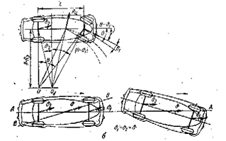
Avtomobilning buriluvchanligi.
Neytral buriluvchanlikka ega bo’lgan avtomobilning harakat sxemasi.

Slide 5
Boshqariluvchi g’ildiraklarning sirpanmasdan gildirash sharti
Agar δ ₁> δ ₂ bo’lsa, R_{e}>R bo’ladi va avtomobil chala buriluvchanlikka ega bo’ladi. Elastik shinali avtomobilning bikr shinali avtomobil traektoriyasi bo’ylab yurishi uchun uning oldingi g’ildiraklarini katta burchakka burish zarur.
Agar δ ₁< δ ₂bo’lsa. R_{e}<R bo’ladi va avtomobil ortiqcha buriluvchan deyiladi. Elastik shinali avtomobilning bikr shinali avtomobil traektoriyasi bo’ylab yurishi uchun uning oldingi g’ildiraklarini bikr shinali g’ildiraklarnikidan kichikrok burchakka burish kerak.
Demak, chala buriluvchan avtomobil, ortiqcha buriluvchan avtomobilga karaganda harakat yo’nalishini yaxshirok saklaydi.

Slide 6
Kuzovning ko’ndalang og’ishi.
Avtomobilning boshqariluvchanligiga kuzovning ko’ndalang og’ishi ham ta`sir qiladi. Avtomobil massalari o`zaro qattiq, sharnirli va elastik elementlar (prujina, ressora) vositasida bog’langan va ular bir-biriga nisbatan harakatda bo’ladi. Avtomobil massalarini elastik biriktirilgan (ressoralangan) massa (kuzov) va elastik biriktirilmagan (ressoralanmagan) massa (g’ildiraklar o’qlar) larga ajratish mumkin. Avtomobilning ung va chap g’ildiraklariga tushadigan orirlik kuchi yonaki kuchlar ta`sirida qayta taxsimlanib, kuzov kundalang og’ish o’qi atrofida buraladi.
Oldingi va ketingi o’qlarnint og’ish markazlarini birlashtiruvchi chiziq og’ish o’qi deb ataladi. Kuzovning ko’ndalang og’ish paytida uning old va ketingi qismi buraladigan nuqtasi og’ish markazi deb ataladi. Og’ish markazining vaziyati osmalarning kinematik sxemalariga bog’liq.

Slide 7
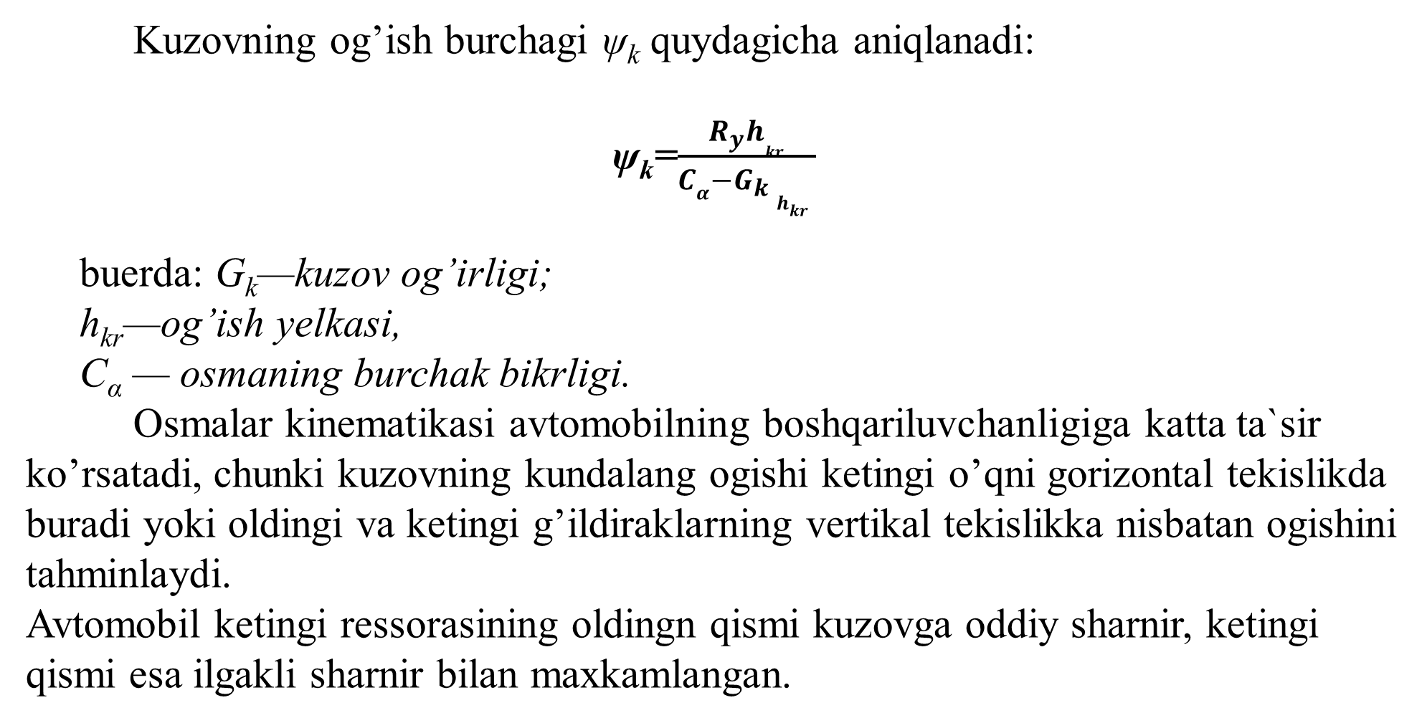
Kuzovning ko’ndalang og’ishi.
Kuzovning og’ish burchagi ψ_{k} quydagicha aniqlanadi:
ψ_{k}=$\frac{R_{y}h_{kr}}{Cα−G_{k }h_{kr} }$
  buerda: G_{k}—kuzov og’irligi;
  h_{kr}—og’ish yelkasi,
  C_{α} — osmaning burchak bikrligi.
Osmalar kinematikasi avtomobilning boshqariluvchanligiga katta ta`sir ko’rsatadi, chunki kuzovning kundalang ogishi ketingi o’qni gorizontal tekislikda buradi yoki oldingi va ketingi g’ildiraklarning vertikal tekislikka nisbatan ogishini tahminlaydi.
Avtomobil ketingi ressorasining oldingn qismi kuzovga oddiy sharnir, ketingi qismi esa ilgakli sharnir bilan maxkamlangan.

Slide 8
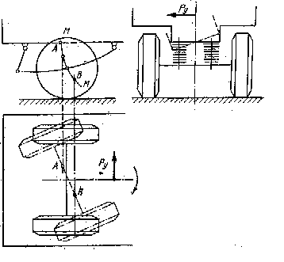
Kuzovning ko’ndalang og’ishi.
Kuzov ko’ndalang ogishini orqa o’qning gorizontal tekislikda burilishiga ta`siri.

Slide 9
Kuzovning ko’ndalang og’ishi.
Ressora kuzovning ogishi natijasida egilganda ketingi o’q g’ildiraklarining markazi MM yoyi bo’ylab siljiydi. Kuzov bir tomonga ogganda shu tomondagi ressorasi sikadi, teskari tomondagisini esa chuzadi. SHunda chap va ung g’ildirak markazlari o’qning neytral xrlatidan har xil tomonga o’tib koladi, natijada ketingi o’q burchak siljishiga ega bo’ladi. Bu vaqtda avtomobil ortiqcha
buriluvchan bo’ladi. Agar ressoraning oldingi qismi ilgakli, ketingi qismi esa oddiy sharnir bilan maxkamlansa, ketingi teskari tomonga burilib, avtomobilda chala buriluvchanlik xususiyati paydo bo’lishi mumkin.

Slide 10
Boshqariluvchi g’ildiraklarning burilish burchaklari o’rtasidagi bog’lanish.
Ma`lumki, avtomobil aylana bo’ylab harakatlanganda ichki va tashki g’ildiraklar har xil yo’lni bosib utadi. G’ildiraklar yonga sirpanmasdan gildirashi uchun ichki gshildiragining burilish burchagi tashkisinikidan katta bo’lishi kerak. Bu vazifani rul trapetsiyasi bajaradi. CHap va ung g’ildiraklar burilish burchaklari o’rtasidagi bog’lanish harakterini aniqlash uchun bikr inali avtomobilning aylana bo’ylab harakatini ko’rib chiqamiz. OAB va ^OCD.dan:
ctgθ_{v} = OA/L; ctgθ_{H}=OC/L
Ikkinchi tenglikdan birinchisini ayriymiz.
ctgθ_{H}- ctgθ_{v}=OC-OA/L=L_{shk}/L
bu yerda θ_{n}, θ_{v}-tashki va ichki g’ildiraklar burilish burchaklari;
L_{shk}-shkvoreng’ markazlari orasidagi masofa.

Slide 11
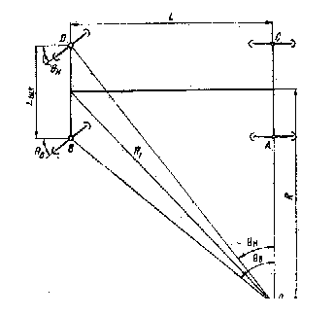
Boshqariluvchi g’ildiraklarning burilish burchaklari o’rtasidagi bog’lanish.
Avtomobilning burilishi.

Slide 12
Boshqariluvchi g’ildiraklarning burilish burchaklari o’rtasidagi bog’lanish.
Professor B.K.Mlodzievskiyning aniqlashicha formula shartini rul trapetsiyalarini tula kanoatlantirmaydi. SHuning uchun rul trapetsiyasi ekpluatatsiyada kuprok uchraydigan va g’ildirak kichik burchaklari burilganda formula sharti bajariladigan kilib loyixalanadi. G’ildirakning burilish burchagi 12⁰…15⁰ dan katta bulmasa, θ_{n}≈θ_{v}≈θ_{ur} deyish mumkin. Agar avtomobil g’ildiraklari elastik o’lib, yonaki sirpanib harakatlanayotgan bo’lsa, θ_{n} va θ_{v} lar o’rtasidagi bog’lanish quyidagicha bo’ladi:
ctgθ_{H}- ctgθ_{v}= L_{shk}(127L-G₂/K_{uv2} v_{a}²)/(127L-G₂/K_{uv2} v_{a}²+G₁/K_{uv1} v_{a}²)²
K_{uv1}, K_{uv2}-oldingi va ketingi o’qlarning yonaki sirpanishiga qarshilik koeffitsentlari.
Yuqridagi formulalardan ko’rinib turibdiki, elastik shinali avtomobil yonaki sirpanib harakatlansa, uning harakati o’zgaradi, demak, θ_{n}, θ_{v} burchaklarning uzaro bog’lanishi ham o’zgaradi. SHuning uchun rul trapetsiyasi avtomobil uchun harakterli rejimlarida g’ildiraklarning xaqiqiy burilish burchagi uning nazariy aniqlangan qiymatidan kam farq qiladigan qilib yasaladi.

